Slide 1
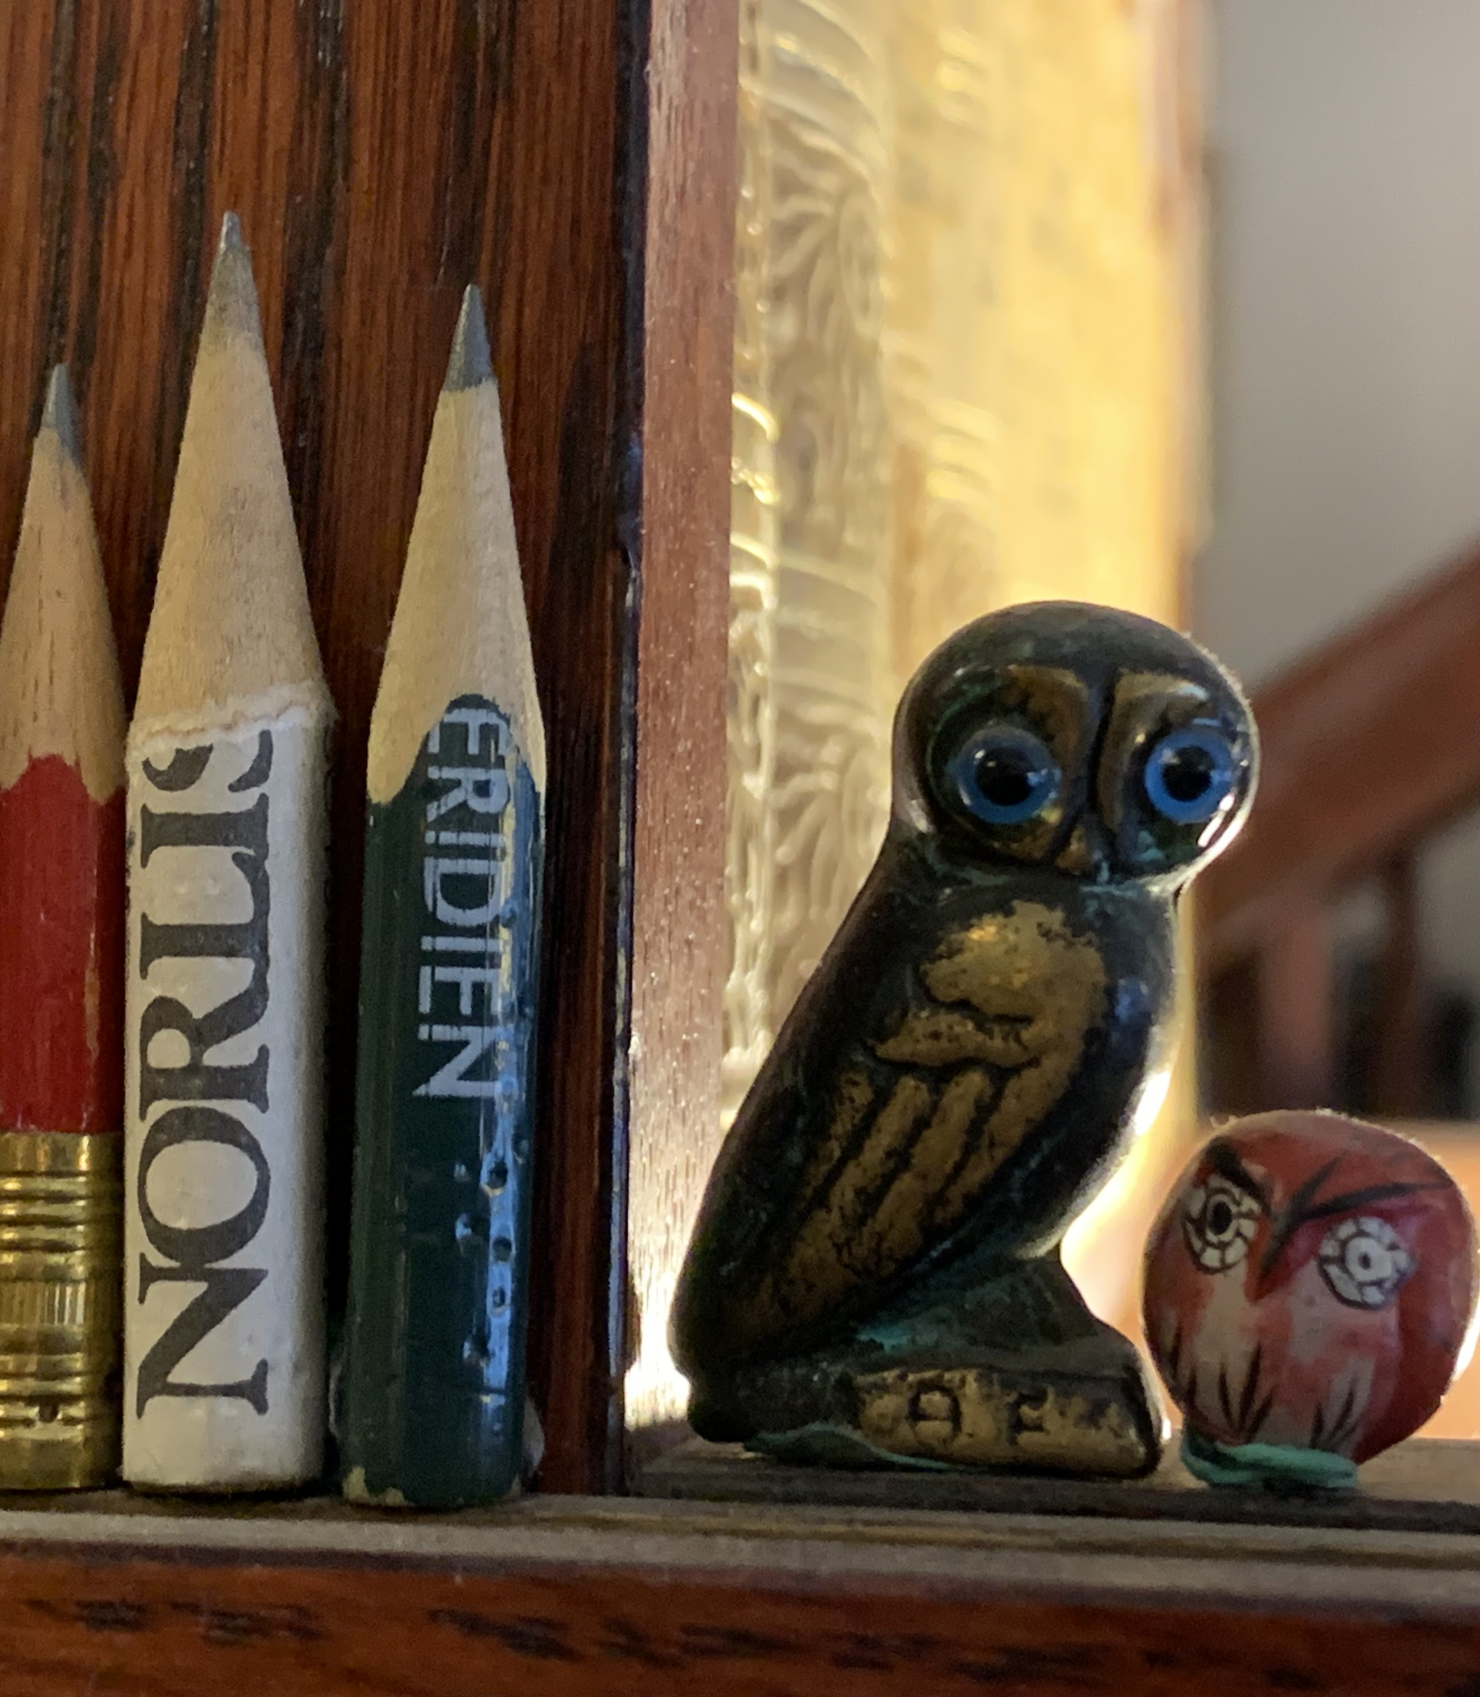
Universell utforming for utviklere
Lise Hamre
Senioringeniør
IT-avdelingen

Slide 2
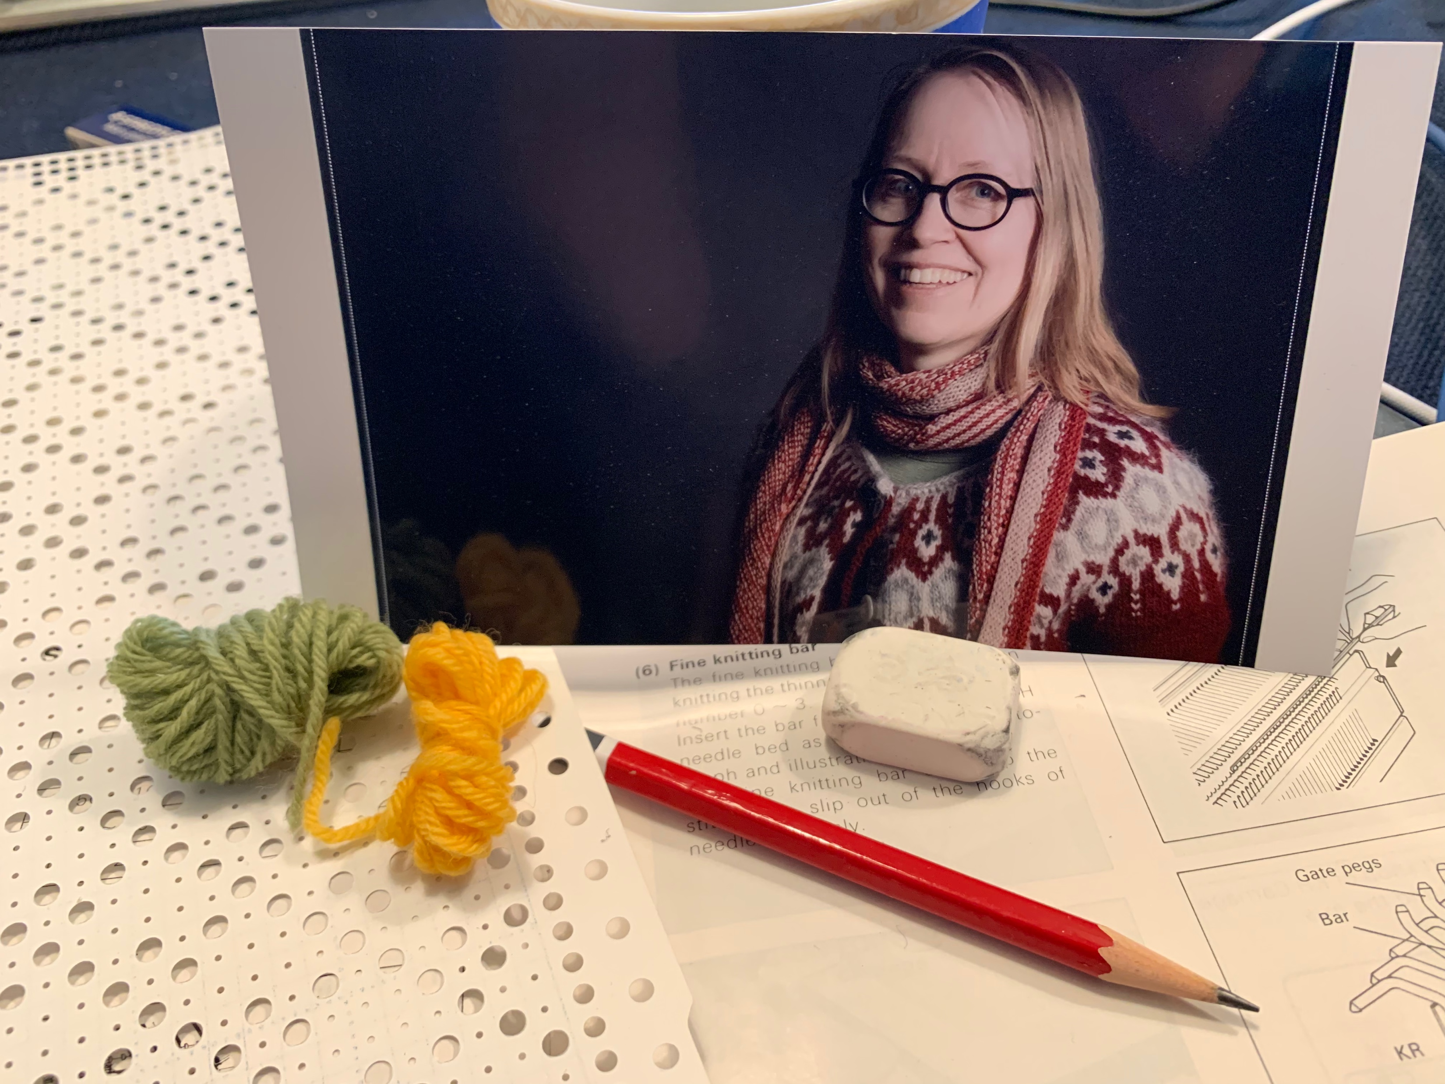
Hei!
Notes:
Litt kort om meg:
Utdannet ved Institutt for Informatikk på Universitetet I Oslo
Frontendutvikler ved IT-avdelingen, tidligere USIT, siden 2007
Fortsatt under opplæring
Lita ved SV i fem år
Har spesiellt de siste årene jobbet en del med universell utforming og er opptatt av brukervennlige tjenester
Med brukervenlig, mener jeg både at de skal være lette å bruke og hyggelige å bruke.
På fritiden strikker jeg mye og anskaffet før jul en strikkemaskin.

Slide 3
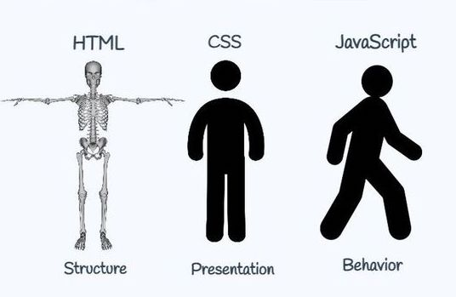
Notes:
Tommelfinger-regel:
Strukturer først med HTML, gjør det presentabelt med css, legg på js til slutt hvis du trenger det.
Gjenbrukbak kode!
Hvis du må flytte rundt på ting I DOM-en med js, bør du kanskje vurdere omstrukturering av HTML I bunnen.
Unngå utstrakt bruk av :not, kode først det generelle, så det spesielle
God nyhet for alle css-kodere: :has (ble tilgjengelig I firefox som den siste av de store nettleserne før jul)

Slide 4
Html-standard
Knapp → <button>
Lenke → <a href …
Ikke finn på egen kode for ting som fins i HTML fra før.
Du sparer mye koding ved å bruke native kode.
Nummerering og punktlister er godt utbygd i HTML.
<ul>/<ol> + <li>
Tabell → Husk caption og riktig bruk av headings.
Keep it simple!
Notes:
HTML-standarden er for det meste ganske gjennomtenkt, og det meste fungerer godt med universell utforming rett ut av boksen.
Kode ting som det de er!

Slide 5

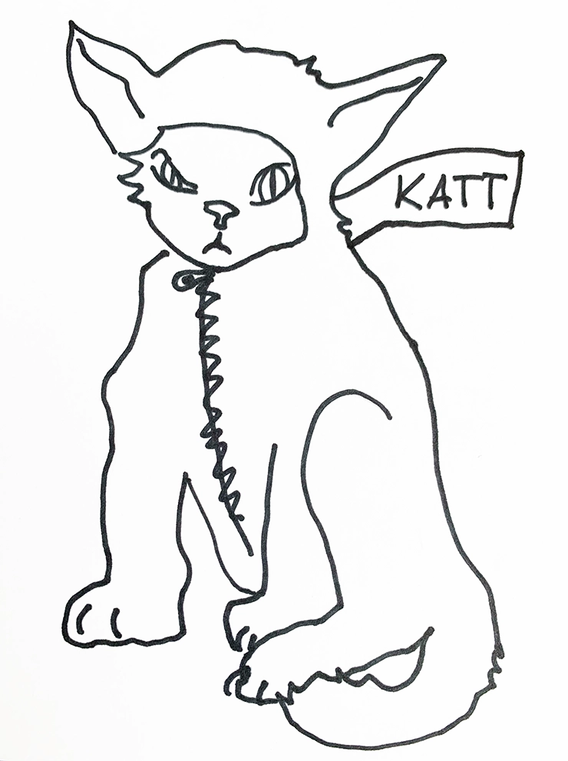
Roles
<ul role="list">
<li role="listitem">Smør på flesk</li>
<li role="listitem">Sukker med honning</li>
<li role="listitem">pleonasme</li>
</ul>
Dette holder lenge:
<ul>
<li>Det enkle er ofte det beste</li>
<li>Doffen har daua</li>
<li>Enkelt listepunkt</li>
</ul>
Notes:
Jeg burde sikkert lagt inn en slide om wai-aria med gode eksempler, men siden jeg ikke er så rå på akkurat det, lar jeg det være med en lenke til slutt I dokumentet.
Kort fortalt er det et sett med roller og attributter som definerer måter å gjøre nettinnhold og nettapplikasjoner, spesielt de som er utviklet med JavaScript, mer tilgjengelige for folk med funksjonsnedsettelser.
For eksempel kan det brukes til å få lest opp en liste med automatiske søketreff, eller for å fortelle om en akkordion er åpen eller lukket.

Slide 6
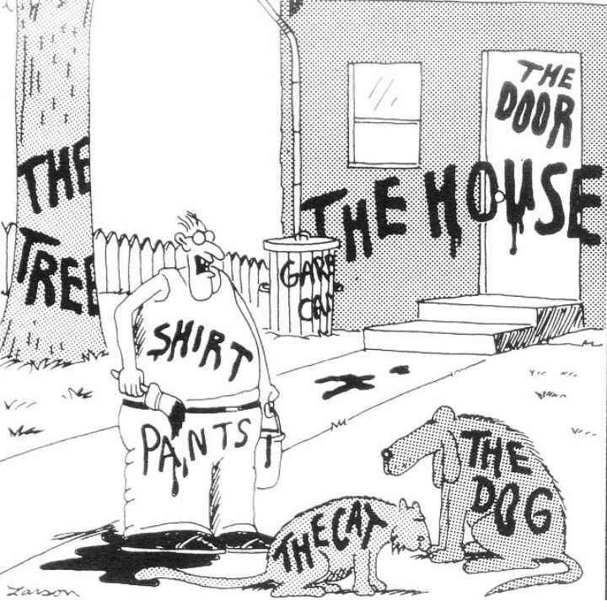
Overskrifter, labels og andre merkelapper
– That should clear up a few things around here!
Notes:
La oppleserverktøy vite hva et skjema spør etter.
LABEL gjør skjemaet bedre for seende også.
Hvis du har definert en LABEL på et element, kan brukeren trykke hvor som helst på elementet for å aktivere det.

Slide 7
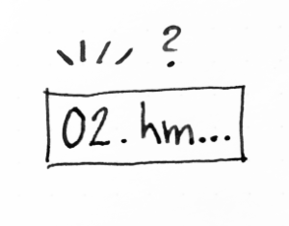
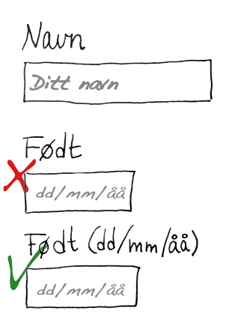
Labels
Labels kan settes på alle html-tags, med unntak av <button> som ikke trenger det.
Eksempel:
<input id="ux-ja" type="checkbox" />
<label for="ux-ja">Jeg liker gode brukeropplevelser</label>
Notes:
Noen ganger kommer man til et felt der man skal skrive inn f.eks en dato, men I det man begynner å skrive, forsvinner placeholderen som var eneste indikasjon på formatet.
Noen ganger kommer det ikke tilbake hvis man sletter innholdet I feltet heller, og man er helt lost!

Slide 8
Hover- og fokusmarkering i skjema
Navn
Alder
Skole
Aud Georg
23
Vevbakken
Notes:
Når en navigerer seg gjennom en nettside eller et skjema med tastatur, er det fint å kunne se hvor man er.

Slide 9
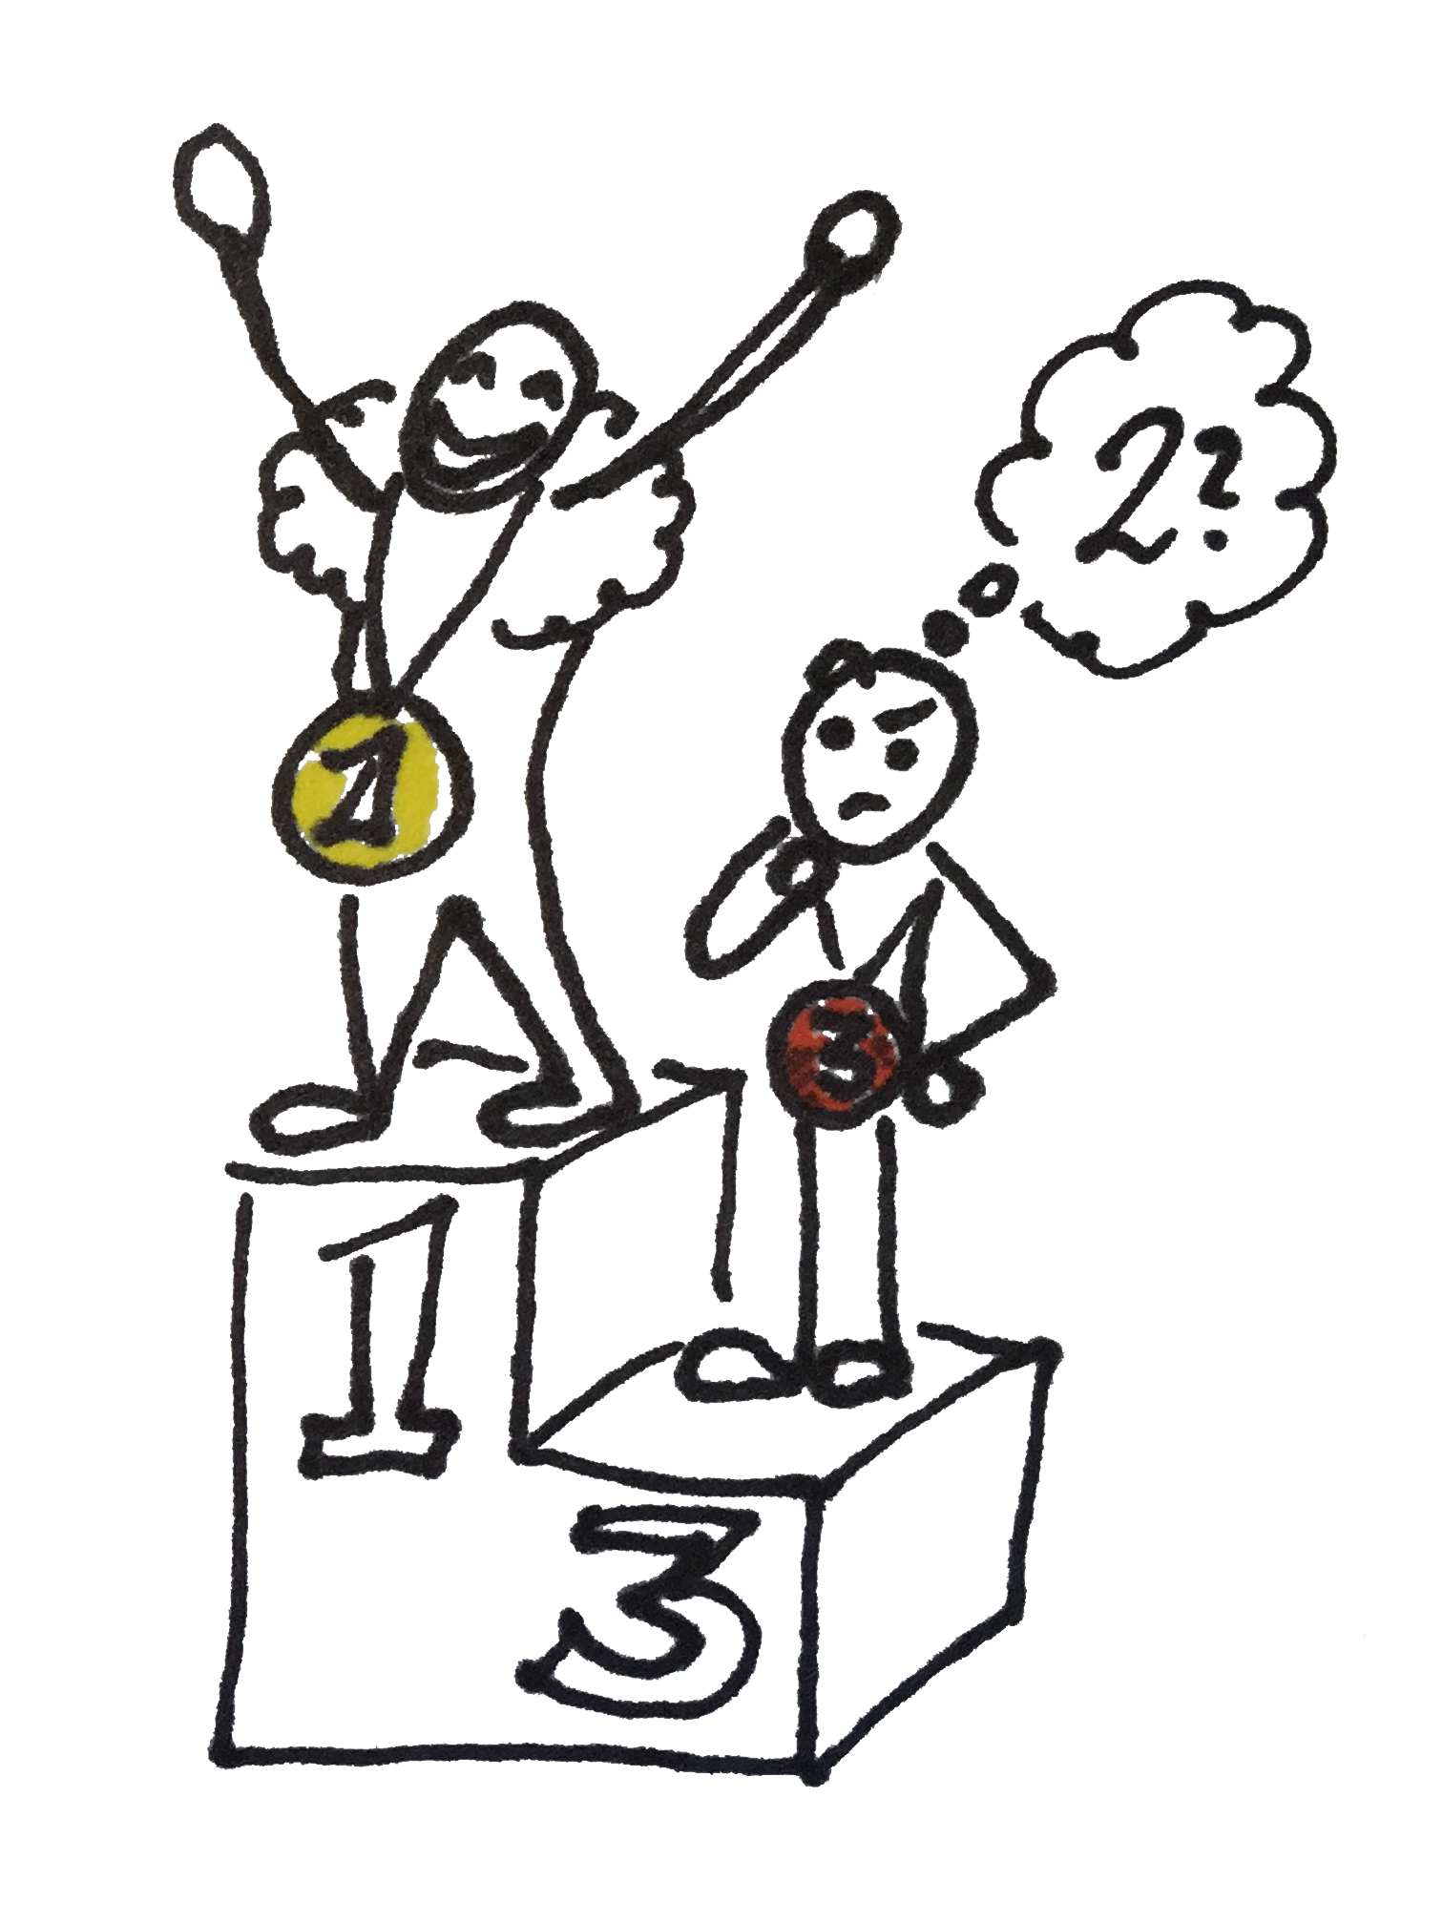
Pass på riktig struktur på overskriftene
Notes:
Dette er en type feil som dukker opp ofte på websider, og som oftest er de redaksjonelle, men det hender de dukker opp i “rammeverket” også.

Slide 10
Vær oppmerksom på hva som er lov å legge i en tag
Eksempel:
I <ul> og <ol> er <li> eneste lovlige tag, mens inni <li> er det meste lov.
Notes:
Du kan ha paragrafer, tabeller, lenker, linjeskift og mye annet rart.
Hvis du er usikker, slå det opp.

Slide 11
Forstørring av bare tekst, eller endre linjeavstand
Nyttige plugins i chrome:
Zoom text only
Text spacing editor
Siteimprove og/eller Wave
Notes:
Nå skal jeg liksom demonstrere på inn.no

Slide 12
Videre lesing
https://www.usit.uio.no/om/organisasjon/ffu/ux/blogg/2023/uu-for-utviklere.html
https://www.usit.uio.no/om/organisasjon/ffu/ux/blogg/2019/spiker-i-naleputa.html
https://webdesign.tutsplus.com/articles/keyboard-accessibility-tips-using-html-and-css--cms-31966
https://dequeuniversity.com/library/
http://www.webaxe.org/proper-use-buttons-links/

Slide 13
A user interface is like a joke.
If you have to explain it, it’s not that good.

